Slide 1

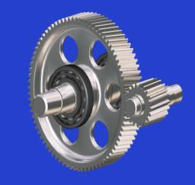
gear drives

Slide 2

学习提示
本章的学习重点是齿轮传动的失效形式、受力分析和直齿圆柱齿轮传动的强度计算。斜齿轮传动和锥齿轮传动的强度计算是在直齿轮强度计算的基础上引入当量齿轮的概念进行强度计算的，应了解它们的计算特点。
电阻
育秧

Slide 3
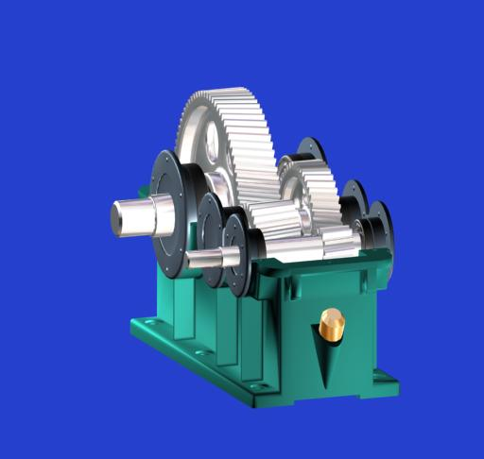
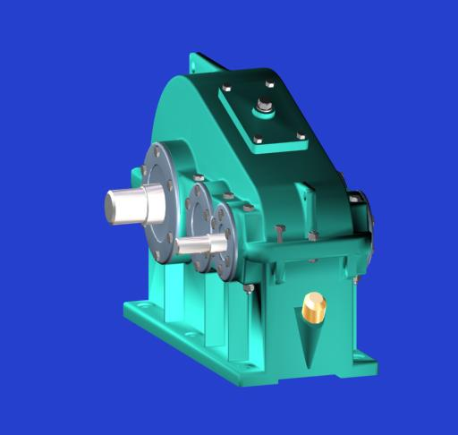
概 述
齿轮传动按工作条件分类：
●闭式传动：
——齿轮被封闭在箱体内，具有良好的润滑和工作条件。
通气器
（排除热气）
窥视孔
（观察啮合情况）
启盖螺钉
放油塞
（定期换油）
油标
（观测油位）
齿轮润滑
切管机

Slide 4
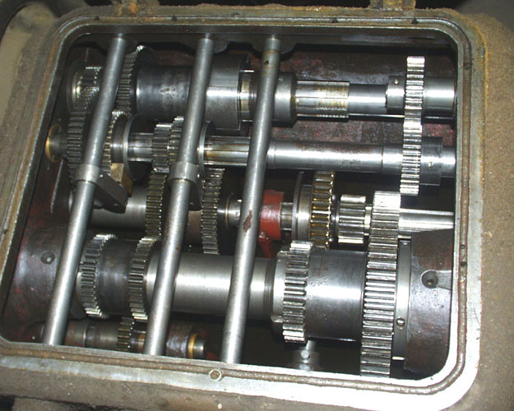
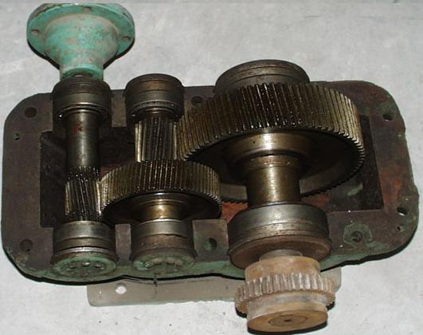
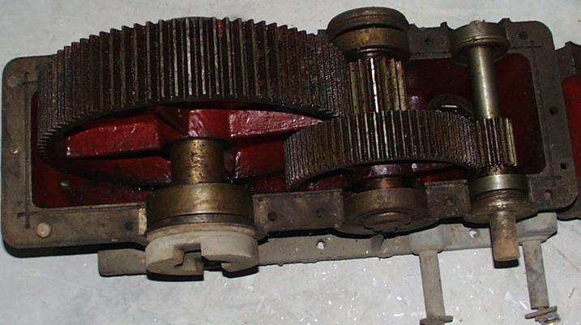

Slide 5
●开式传动：
——齿轮直接外露，不能保证良好的润滑，工作条 件恶劣，磨损严重。
（带式运输机）
●半开式传动：
校园剪草机
——齿轮浸入油池内，上装防护罩，不封闭。
育秧
自行车铃铛

Slide 6
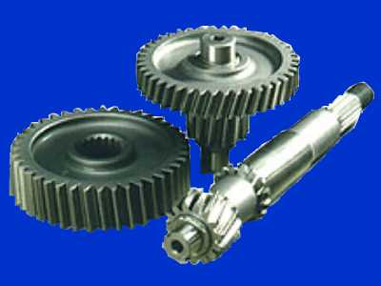
齿轮传动按齿面硬度分类：
●软齿面：（HB≤350）
——软齿面齿轮制造简便、
经济，但齿面硬度低。
●硬齿面：（HB＞350）
——齿面接触强度较高，抗磨损、抗胶合和抗塑性变形能力强。因此，采用硬齿面齿轮是当前发展的趋势。

Slide 7
轮齿失效形式
1、轮齿折断：
F
——折断一般发生在齿根部分，并均起始于轮齿受拉应力一侧。
几种折断：
30°
（1）过载折断——由短时严重过载或冲击载荷引起的突然折断。
（尤其是脆性材料，如淬火钢或铸铁易发生这种折断）
（2）疲劳折断——在载荷反复作用下，齿根部产生裂纹，然
后裂纹逐步扩展，最终引起的折断。对双
工作面的轮齿因所受的弯曲应力为对称循
环变应力，所以易发生疲劳折断。

Slide 8
（3）全齿折断——是指齿根裂纹沿横向扩展，引起整个轮齿折断。
轮齿全齿折断主要发生在齿宽较小的直齿轮。
（4）局部折断——是指齿根裂纹从齿根向斜向齿顶方向扩展，
引起的局部轮齿折断。
轮齿局部折断主要发生在齿宽较大的直齿轮（常因载荷集中在齿的一端），斜齿轮和人字齿轮（因接触线是倾斜的，载荷有时会作用在一端齿顶上）。

Slide 9
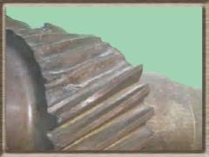
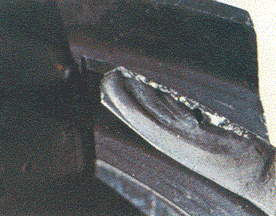

Slide 10
防止齿根折断的强度条件
弯曲强度计算
σ_{F}≤[ σ_{F}]
理论依据：路易士理论
F
F

Slide 11
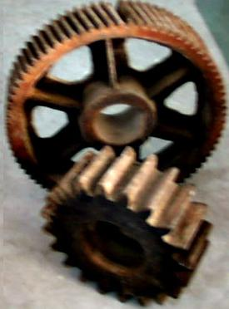
提高轮齿抗疲劳折断能力的改善措施：
◆增大齿根过渡曲线半径；
◆降低表面粗糙度值；
◆减轻加工损伤（如：磨削烧伤、滚切拉伤）；
◆采用表面强化处理（如：喷丸、辗压）。

Slide 12
2、齿面接触疲劳点蚀（点蚀、麻点化）
齿面接触应
力反复作用
靠近节线的齿根面上
会产生若干小裂纹
润滑油
浸入
表层小片
状剥落
压力作用下
裂纹胀开
疲劳点蚀
◆点蚀是润滑良好的闭式齿轮传动中常见的失效形式(尤其是软
齿面)。
◆ 疲劳点蚀首先发生在靠近节线的齿根面上。
◆疲劳点蚀发生后的不良后果：破坏零件表面光洁度；接触 面
积减小；承载能力降低；传动质量下降，引起振动和噪音。 ◆润滑油粘度愈低愈易渗入裂纹。
◆开式齿轮没有点蚀现象。（原因：V_{磨粒磨损}＞＞V_{疲劳点蚀}）
F_{n}
F_{n}
F_{n}
F_{n}
F_{n}
F_{n}
F_{n}
F_{n}

Slide 13
为什么疲劳点蚀首先发生在靠近节线的齿根面上?
原因：
（1）节线附近相对滑动速度低，
不易形成油膜，易产生裂纹；
节线
Vs大
Vs=0
（2）节线处为单齿啮合区,接触应力大；
Vs小
（3）特鲁宾(Г.К.Трубин)的 关于追越面与被追越面疲劳裂纹产 生和扩展的推证(结论:◇点蚀易发生
在被追越面上;◇齿根总是被追越面;)
（祥见《指导书》）
追越面
被追越面

Slide 14
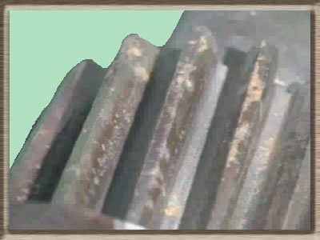
轮齿的两种点蚀：
●收敛性点蚀（局部性点蚀）：
——指所出现的点蚀并不发展或
反而逐渐地消失了。这种情况主
要发生在软齿面（HB≤350）。
主要原因——一般是由于新零件表面不够平滑，个别凸起
处有很大的接触应力，易出现点蚀，但经跑
合后，零件表面变得平滑，受力面积增大，
受力均匀，不易再产生点蚀。

Slide 15
●扩展性点蚀：
——指所出现的点蚀随着工作时间的延长而不断地继续扩展
的点蚀。
◇对软齿面齿轮（HB≤350）：
常在跑合后，接触应力高于接触疲劳极限值时发生
扩散性点蚀。严重的扩散性点蚀能使齿轮在很短的
时间内报废。
◇对硬齿面齿轮（HB>350）：
不发生收敛性点蚀，一旦发生点蚀总是扩散性的。
主要原因——是硬齿面（或脆性材料）齿面出现小坑后，
由于材料的脆性，凹坑边缘不易被辗平，
而是继续碎裂成为大坑，直到齿面完全破
坏为止。

Slide 16
防止齿面疲劳点蚀的强度条件
接触强度计算
σ_{H}≤σ_{HP}
理论依据：赫兹理论

Slide 17
防止或减轻疲劳点蚀的改善措施：
◇提高齿面硬度；
◇降低表面粗糙度；
◇在许可范围内采用大的变位系数和（x_{Σ}=x₁+x₂)
以增大综合曲率半径ρ；
◇采用较高粘度的润滑油；
◇减小动载荷等

Slide 18

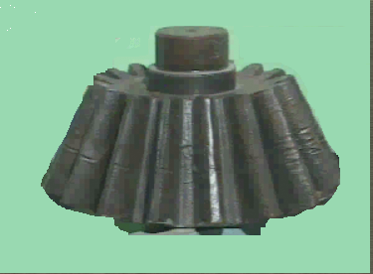
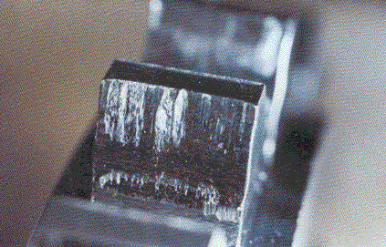
3、齿面胶合
高速重载
（尤其润滑不良）
瞬时高温
油膜破裂
粘焊现象
齿面间的相对运动
提 示
低速重载时，因不易形成油膜，
尽管摩擦热不太大，但也可能
因重载出现冷焊粘着。
撕脱（硬齿面将软齿面撕脱）
沟痕

Slide 19
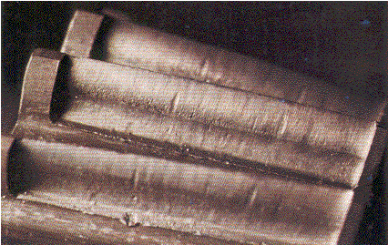
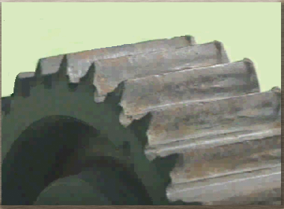
4、齿面磨损
磨损的后果：
◆正确的齿形被破坏，传动质量下降，
产生振动和噪音；
◆齿根变薄，弯曲强度下降，寿命降低。

Slide 20
对闭式齿轮传动减轻或防止磨粒磨损的改善措施：
◆提高齿面硬度；
◆降低表面粗糙度值；
◆降低滑动系数；
◆注意润滑油的清洁，并定期更换
（尤其跑合阶段之后）。
提 示
对开式齿轮传动磨粒磨损是主要失效形式。
应注意环境清洁，减少磨粒侵入。

Slide 21

5、齿面塑性变形：
——重载时，齿面较软的轮齿可能产生局部的塑性变形，从而失
去正确齿形。
◆由摩擦力引起的齿面塑性流动：
（从动齿轮）
节圆
ω
（主动齿轮）

Slide 22
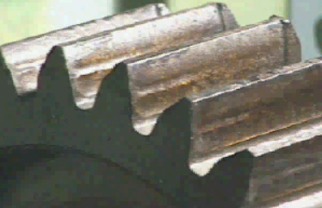
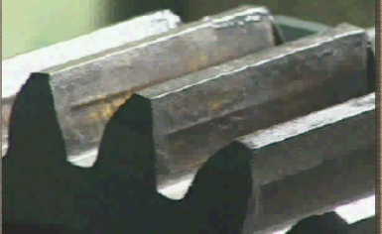

Slide 23
变尖
倒牙

Slide 24
减轻或防止齿面塑性变形的改善措施：
◆适当提高表面硬度；
◆采用粘度较大的润滑油；
◆避免过载和频繁起动。

Slide 25
齿轮设计准则：
◆闭式齿轮传动中：
软齿面（HB≤350）：
——先按接触强度设计（即按防止齿面疲劳点蚀设计）；再按弯曲强度校核（即按防止轮齿折断校核）。
硬齿面（HB＞350）：
——◇接触强度和弯曲强度一般不分主次（争议）
◇双侧为工作面时，先按弯曲强度设计；再按接触强度校核。
◆开式齿轮传动中：
——按弯曲强度设计（可以不校核接触强度）。

Slide 26
齿轮材料及热处理
齿轮材料应具备的条件
（1）齿面应具有足够的硬度，以获得较高的抗点蚀、抗胶合、
抗磨粒磨损和抗塑性变形的能力；
（2）在变载荷和冲击载荷作用下，应有足够的弯曲疲劳强度；
（3）应具有良好的加工和热处理工艺性；
（4）价格较低。
齿轮常用的材料（祥见表6.1）
——优质碳素钢、合金结构钢、铸钢和铸铁。一般多用锻件或轧制钢材。直径较大（da≥400 mm）时，用铸钢；开式低速传动可用灰铸铁、球墨铸铁。

Slide 27
硬齿面和软齿面齿轮应用条件的区别
硬齿面齿轮——制造工艺过程较复杂， 需要专门的
磨齿设备，价格较贵，故常用于高速、
重载、高精度的齿轮传动或要求结构
紧凑的齿轮传动。
硬齿面钢齿轮制造工艺过程提示：
加工齿坯→切齿（滚齿）→表面强化处理→磨齿（精加工）
软齿面齿轮——制造简单，经济，齿面接触强度低。
常用于批量小或单件生产、对结构尺
寸无严格限制的一般传动。
软齿面钢齿轮制造工艺过程提示：
加工齿坯→热处理（正火或调质）→切齿（滚齿）

Slide 28
注意
设计一对软齿面齿轮时，大小齿轮应保证一定的硬度差（等强设计）：
即：
(HB₁)-(HB₂)≥20~50HB
原因：
◆小齿轮齿数少，循环次数较大易疲劳；
◆小齿轮齿根薄，弯曲强度较低；
◆硬度差可产生“冷作硬化”现象。

Slide 29
配对齿轮材料及热处理选择举例：
小齿轮
大齿轮
适用
45正火HB200
45调质HB230
或ZG45正火HB180
一般传动
40Cr调质HB280
45调质HB230
40Cr表面淬火HRC55
40Cr调质HB280
速度较高、
载荷较大、
有冲击、
要求结构紧凑
或45表面淬火HRC40
20CrMnTiH
渗碳淬火HRC59
20CrMnTiH
渗碳淬火HRC59
35、45
HT20-40
QT45-5
HT20-40
QT45-5
开式、低速、轻载
无冲击

Slide 30
齿轮传动的精度
◆精度等级
1（高）→12(低)，共12个级， 常用 6～9级
第Ⅰ组：影响传递运动准确性的误差
第Ⅱ组：影响传动平稳性的误差
第Ⅲ组：影响载荷分布均匀性的误差
◆公差组
7 6 6 G M GB10095-1988
齿厚下偏差
◆精度等级的标注
齿厚上偏差
第Ⅲ公差组精度等级
第Ⅱ公差组精度等级
第Ⅰ公差组精度等级

Slide 31
◆ 齿轮传动的精度与最大圆周速度（参考表6.6或图6.18）
圆周速度 V(m/s)
精度等级
应用
直齿轮
斜齿轮
直齿锥齿轮
6级
高速、重载，
重要齿轮
＜15
＜30
＜12
7级
高速、中载
或中速重载
＜10
＜15
＜8
8级
对精度无
特殊要求
＜6
＜10
＜4
9级
低速、
低精度
＜2
＜4
＜1. 5

Slide 32
齿轮传动的受力分析
直齿圆柱齿轮的受力分析
2T₁
圆周力
F_{t}
=
F_{n}
d₁
F_{r}
α
ω₂
径向力
F_{r}
= F_{t} tgα
F_{t}
F_{t}
法向力 F_{n} =
cosα
d₁
其中：
T₁—小齿轮上的转矩
ω₁
P
T₁=9.55×10⁶
(N.mm)
n₁

Slide 33
力的方向判定:
（直接影响轴、轴承等受力）
主动轮——与圆周速度方向相反
◆圆周力
F_{t}
从动轮——与圆周速度方向相同
◆径向力
F_{r}
——指向各自的圆心(内齿轮远离圆心)
ω₁（主动）
o₁
ω₁
F_{t1}
F_{r1}
F_{t1}
F_{r1}
F_{t2}
F_{t 2}
F_{r2}
F_{r2}
射出
o₂
ω₂
射入
ω₂（从动）

Slide 34
斜齿圆柱齿轮的受力分析
2 T₁
圆周力：F_{t} =
d₁
F_{t} tg α_{n}
F_{n}
F_{r}
径向力： F_{r} =
cosβ
α_{n}
F_{a}
F_{t}
β
轴向力： F_{a}
= F_{t}
tgβ
d₁
F_{t}
法向力 F_{n} =
cosα_{n}cos β
ω₁
其中α_{n}——法向压力角；
β ——分度圆螺旋角。

Slide 35
力的方向判定:
◆F_{t}和F_{r}——指向与圆柱直齿轮判定方法相同
◆轴向力 F_{a}
——左右手法则：
①主动件左旋用左手，主动件右旋用左手；
②四指表示主动件的转动方向；
③拇指表示主动件所受的轴向力方向。
F_{r1}
ω₁
ω₁
（主动）
F_{t1}
F_{a1}
F_{a1}
F_{t 2}
F_{a2}
F_{r2}

Slide 36
例：图示为两级圆柱斜齿轮传动。已知Ⅰ轴转向。
（1）在图中标出1、2齿轮的受力方向。
（2）若要求使Ⅱ轴所受的轴向力最小，试选择 3、4 斜齿轮的
螺旋方向。
F_{r1}
1
Ⅰ
F_{t1}
F_{a1}
ω_{Ⅰ}
3
F_{t 2}
F_{a2}
F_{r2}
Ⅱ
2
F_{a3}
ω_{Ⅱ}
Ⅲ
4

Slide 37
圆锥轮齿上的作用力：
δ₁
2 T₁
=- F_{t2}
F_{n1}
圆周力： F_{t1} =
F_{r1}
d_{m1}
α
径向力： F_{r1} = F_{t1} tgαcosδ=- F_{a2}
F_{a1}
F_{t1}
轴向力： F_{a1}
= F_{t1}
tgαsin δ=-F_{r2}
式中：
d_{m1}
ω₁
d_{m1}——小齿轮齿宽中点分
度圆直径
δ₁
2

Slide 38
力的方向判定:
●F_{t}和F_{r} ——与圆柱齿轮判断方法相同。
●轴向力 F_{a}
——恒指向各自的大端
F_{r2}
F_{t1}
F_{t 2}
F_{r1}
F_{a2}
ω₁
（主动）
F_{a1}

Slide 39
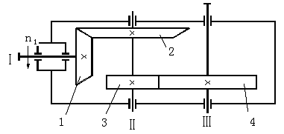
例：图示圆锥-圆柱齿轮减速器，轮1主动，转向如图示，试分析
（1）在图上画出各轴转向；
（2）在图上画出3、4两轮螺旋线方向，使II轴两轮所受轴向力
方向相反；
（3）在图上画出齿轮2所受各分力的方向。
F_{a2}
F_{t2}
F_{r2}
F_{a3}

Slide 40
计算载荷：
F_{tc}=KF_{t}
式中： F_{tc}——计算载荷（实际的圆周力；）
F_{t}——名义的圆周力；
K——载荷系数
K= K_{A}K_{v}K_{α}K_{β}
K_{A}——使用系数；
K_{v}——动载系数；
K_{α}——齿间载荷分配系数
K_{β}——齿向载荷分布系数

Slide 41
载荷系数考虑的主要因素：
●使用系数K_{A} —— 是考虑原动机、工作机、联轴器等外部因
素引起的动载荷；
表6.2 使用系数K_{A}
工作机工作特性
原动机
均匀平稳
轻微冲击
中等冲击
严重冲击
带式运输机
液体搅拌机
机床进给机构
链式运输机
振动筛
螺旋运输机
机床主传动
矿山通风机
冲床、剪床
挖泥机、挖掘机
●动载系数K_{v}——是考虑齿轮副在啮合过程中因啮合误差（齿形
误差、轮齿变形等）和运转速度而引起的内部
附加动载荷。
Kv=
1.25
1.35
1.5
1.75
均匀平稳
(电动机)
1
1.5
1.75
轻微冲击
(液压马达)
1.1
1.6
1.85
１.05～1.4(直齿轮)
１.02～1.2(斜齿轮)
中等冲击
(多缸内燃机)
1.25
1.75
2
严重冲击
(单缸内燃机)
1.5
2
≥2.25
注:增速传动时,表中值乘以1.1;当外部机械与齿轮之间挠性联接时, K_{A}值可适当减小。

Slide 42
产生内部附加动载荷原因：
r_{b1}
p_{b1}
一对理想的渐开线齿廓齿轮，
正确啮合的条件是：
当基圆齿距 P_{b1}=P_{b2}
则 i=常数。
p_{b2}
r_{b2}
由于制造误差、弹性变形等原因
，p_{b1}≠ p_{b2} ，造成i≠常数，引起
动载荷。
r_{b1}
p_{b1}
由模数和精
度等级决定
p_{b2}
修缘高度
h_{x}=0.45m
r_{b2}
采用修缘齿的方法，可减小动载荷
（对重要的齿轮）

Slide 43
●齿间载荷分配系数K_{α}——是考虑齿轮副齿间载荷分配不均匀
的影响。 Kα = 1～1.2(直齿轮)；Kα = 1～1.4(斜齿轮)
产生齿间载荷分配不均匀的原因：
O₁
ω₁
齿轮在啮合过程中，当端面
重合度1＜ε_{α} ≤2时，在实际啮
合线（AE）上存在单对齿啮合区
（BD）和双对齿啮合区（AB与
DE），两区交替进行，单齿啮合
区作用力由一对齿承担，双齿啮
合区作用力由两对齿分担，由于
制造误差和轮齿变形等原因载荷
在各啮合齿对上的分配是不均匀
的。
N₁
N₂
A
D
B
C
E
双对齿
啮合区
单对齿
啮合区
双对齿
啮合区
ω₂
O₂
齿间载荷分配

Slide 44
●齿向载荷分布系数K_{β}——是考虑轮齿沿齿宽方向载荷分布
不均匀的影响。 Kβ= 1～1.2(软齿面)；Kβ= 1.1～1.35(硬齿面)
产生沿齿宽方向载荷分布不均匀的原因：
由于轴的弯曲变形和扭转变形、轴承的弹性位移以及齿轮传动
装置的制造和安装误差等原因引起齿轮副相互倾斜及轮齿扭曲。
T
由于轴的弯曲引起的沿齿
宽方向载荷分布不均匀
由于轴的扭转变形弯曲引起的
沿齿宽方向载荷分布不均匀

Slide 45
改善载荷分布不均匀现象的措施：
0.01~0.025mm
●提高轴、轴承和机架的刚度；
●提高齿轮制造和安装的精度；
●合理选择齿宽、合理布置齿轮；
●将齿沿齿宽方向进行修形或制
成鼓形齿。
γ
修形齿
鼓形齿

Slide 46
直齿圆柱齿轮传动的强度计算
齿面接触疲劳强度计算
◆针对的失效形式——疲劳点蚀
◆理论依据——赫兹理论（1881年）
◆强度条件——σ_{H}≤σ_{HP}
◆计算点——计算节点的接触应力

Slide 47


从动
ω₂
根据赫兹公式：
o₂
F_{n}
σ_{H} = Z_{E}
d₂'
bρ
α'
2
N₂
d₁'
ρ₁=N₁C=
sinα’
F_{n}
2
c
α’
d₂'
t
t
ρ₂=N₂C=
sinα’
2
F_{n}
代入赫兹公式，并计入载荷系数K，得：
d₁'
N₁
α’
2
ω₁
主动
o₁

Slide 48
2KT₁
u±1
校核公式：
σ_{H} =
Z_{E}Z_{H}Z_{ε}
.
≤σ _{Hp}
bd₁²
u
(ψ_{d} =b/d₁)
3
2KT₁
.
u±1
Z_{E}Z_{H}Z_{ε}
2
设计公式:
d₁≥
（ ）
ψ_{d}
σ _{Hp}
u
（该公式适用于标准齿轮传动和变位齿轮传动）

Slide 49
接触强度公式中有关参数说明：
◆Z_{E}——材料系数。
1
1
Z_{E} =
.
π
1-μ₁²
1-μ₂²
+
E₁
E₂
Z_{E}值由表6.3查取
◆ Zε——重合度系数。
Zε＝０.８5～０.９2

Slide 50

3.0
2.9
2.8
2.7
2.6
2.5
2.4
2.3
2.2
2.1
2.0
1.9
1.8
1.7
1.6
1.5
◆ Z_{H}——节点区域系数。
是考虑节点处齿廓形状
对接触应力的影响。
0.02
0.01
（x₁±x₂）/z₂±z₁）=
0
2
Z_{H}
=
cos²αtanα’
节点区域系数Z_{H}
Z_{H}值由图6.12查取
0.10
0 5° 10 ° 15 °20 °25 °30 °35 °40 °45 °
螺旋角β
图6.12节点区域系数Z_{H} （α=20°）

Slide 51
◆ ψ_{d}——齿宽系数。
ψ_{d} =b/d₁
表6.8 齿宽系数ψ_{d}=b/d₁
齿面硬度
齿轮相对轴承的位置
软 齿 面 硬 齿 面
（大轮或两齿轮硬度≤350HBS）
（两齿轮硬度＞350HB）
对称布置
0.8~1.4
0.4~0.9
非对称布置
0.6~1.2
0.3~0.6
悬臂布置
0.3~0.4
0.2~0.5
注；直齿圆柱齿轮宜取较小值，斜齿轮可取大值；轴刚性大时取较大值；变载荷，
轴刚性较小时宜取较小值。

Slide 52
σ_{Hlim}Z_{N}
◆ σ_{Hp}—许用接触应力
σ _{Hp} =
S_{Hlim}
式中 σ_{Hlim}——接触疲劳极限。由图6.14查取。
800
ME
合金调质钢
MQ
说明
ME——齿轮材料
质量和热处理质量
达到很高要求时
MQ——为齿轮材料
质量和热处理质量
达到中等要求时
ML——为齿轮材料
质量和热处理质量
达到最低要求时
700
ML
600
σ_{Hlim}(MPa)
500
480
400
ME(ZG)
MQ(ZG)
300
碳素铸钢
ML(ZG)
HBS
400
250
50
100
200
250
300
图6.14(b)实验齿轮的接触疲劳极限σ_{Hlim}

Slide 53
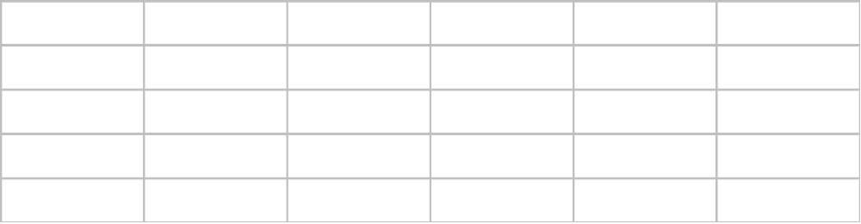
Z_{N}——接触强度计算的寿命系数
1.7
1.6
1.5
1.4
1.3
1.2
1.1
1.0
0.8
1—结构钢；调质钢；珠光体、贝氏体球墨铸铁；
珠光体黑色可锻铸铁；渗碳淬火的渗碳钢，
允许一定点蚀时
2—结构钢；调质钢；渗碳淬火的渗碳钢；火焰
或感应淬火钢和珠光体、贝氏体球墨铸铁；珠
光体黑色可锻铸铁；
3—灰铸铁；渗氮的氮化钢；铁素体球墨铸铁；
渗氮的调质钢和渗碳钢
4—碳氮共渗的调质钢和渗碳钢
1
2
接触寿命系数Z_{N}
3
4
0.85
10⁴ 10⁵ 10⁶ 10⁷ 10⁸ 10⁹ 10¹⁰
应力循环次数N
图6.16 接触寿命系数Z_{N}

Slide 54
应力循环次数N的计算方法：
N=60nj L_{h}
式中 j——齿轮每转一周，同
一侧齿面的啮合次数；
n——齿轮的转速，r/min；
L_{h}——齿轮的工作寿命，h。
从动齿轮1
主动齿轮2
从动齿轮3
j₁=1； j₂=2； j₃=1

Slide 55
S_{Hlim}——接触强度最小安全系数
表6.5 最小安全系数S_{Hlim} ， S_{Flim} （参考值）
安全系数
静强度
疲劳强度
S_{hlim}
1.0~1.3
1.0~1.6
S_{Flim}
1.4~1.8
1.4~3.0

Slide 56
接触强度计算与分析的几点说明：
σ_{H1} ≡ σ_{H2}
●一对齿轮传动，
（不一定）
σ _{Hp1}≠σ _{Hp 2}
●齿轮强度的比较方法：
σ_{Hp1} σ _{Hp2}
（比较）
σ_{H1} σ_{H2}
（对一对配对齿轮，因σ_{H1} ≡ σ_{H2} ，所以强度的比较也就是许用值的比较）
σ _{Hp1} σ _{Hp 2}
例： 若
＞
，则1齿轮接触强度高。
σ_{H1} σ_{H2}

Slide 57
●设计时，应将两齿轮中最小的许用接触应力代入设计公式中计算。
σ_{HP}＝min（ σ_{Hp1} ，σ_{Hp2}）
●当材料一定时，接触应力的大小（或接触强度的高低）只取
决于a或d(d=m×Z)的大小，不单单取决于m或Z。
设计公式:
3
2KT₁
.
u±1
Z_{E}Z_{H}Z_{ε}
2
d₁≥
（ ）
校核公式：
σ _{Hp}
●设计时，为便于装配和调整，应保证大小齿轮有一定的齿宽差：
ψ_{d}
u
2KT₁
b₁-b₂=5~10 mm
.
u±1
σ_{H} =
Z_{E}Z_{H}Z_{ε}
≤σ _{Hp}
bd₁²
u
（但对锥齿轮、人字齿轮不要齿宽差）

Slide 58
齿根弯曲强度计算
◆针对的失效形式——疲劳折断
◆理论依据——路易士（[美国]W.Lewis)理论
(1892年《齿轮强度研究》论文）
◆强度条件——σ_{F}≤σ_{FP}
◆计算点——针对齿根受拉侧。并假设全部
载荷作用在一对轮齿的齿顶。

Slide 59

危险剖面的确定：
α_{F}
——30°切线法。
F_{n}
作与齿轮对称中心线成30°角的两直线，与齿根两过渡圆曲线相切，则两切点的连线的剖面称危险剖面。
30°
30°

Slide 60
危险剖面的弯曲应力：
α_{F}
F₁
F₁= F_{n}cosα_{F}
F_{n}
F₂= F_{n}sinα_{F}
F₂
F_{n}
h
若不计F₂的影响（安全），
S
则 危险剖面的弯曲应力：
M
σ_{F}=
Z
（F₁作用下产生的弯曲应力
不计F₁引起的剪应力）
F₁h
=
bS²
6
（F₂作用下产生的压应力）
再经整理，并计入K及应力修
正系数等,可得：
（合成应力）

Slide 61
2KT₁
校核公式：
σ_{F}＝
Y_{Fa}Y_{sa}Y_{ε}
≤σ_{Fp}
bd₁m
2KT₁
或
σ_{F}＝
Y_{Fa}Y_{sa}Y_{ε}
≤σ_{Fp}
bz₁m^{２}
3
2KT₁
设计公式：
Y_{Fa}Y_{sa}Y_{ε}
m≥
Ψ_{d} Z₁²σ_{Fp}

Slide 62

弯曲强度公式中有关参数说明：
α_{F}
Y_{Fa}——齿形系数（无量纲系数）
h
6 ( )cosα_{F}
m
h
Y_{Fa}=
( )²
S
cosα
S
m
Y_{Fa}与m无关，只取决于齿的形状。即只随齿数Z和变位系数x变化而变化。齿数少齿根厚度薄， Y_{Fa}大， σ_{F}大，弯曲强度低；正变位齿轮（ X＞0 ）齿根厚度大， Y_{Fa}减小， σ_{F}减小，可提高弯曲强度。
X＞0（正变位）
Z=∞
x＝0
Z=40
X＜0（负变位）
Z=17
齿数和变位系数对齿形的影响

Slide 63
Y_{ε}——重合度系数。 Yε＝0.65～0.85
Z₁ ——小轮齿数。
Z₁合理选择的方法：
●闭式传动：一般取 Z₁=20~40
◎对软齿面：宜偏多取 (目的：提高传动的平稳性、降低
动载荷、使模数减小，从而减小加工工时）
◎对硬齿面：宜偏少取（目的：因齿数Z₁取得小，则
设计出来的模数就大，弯曲强度高。）
●开式传动：Z₁=17~20
(目的：因主要失效是磨损，故为使轮
齿大一些）
●承受变载荷的齿轮传动： 宜取Z₁和 Z₂ 互为质数，或两者最
大公约数为最小。 （目的：有利于减小或避免周期振动）
●标准齿轮： Z₁≥17 (目的：防根切现象)

Slide 64
●使接触强度与弯曲强度等强时的小齿轮的齿数：
3
2KT₁
u±1
Z_{E}Z_{H}Z_{ε}
2
接强设计公式:
d₁≥
.
（ ）
σ_{Hp}
联立
ψ_{d}
u
3
2KT₁
弯强设计公式：
Y_{Fa}Y_{sa}Y_{ε}
m≥
Ψ_{d} Z₁²σ_{Fp}
σ_{Fp}
（Z_{E}Z_{H}Z_{ε}）²
u±1
.
解得
Z₁=
σ_{H p} ²
Y_{Fa}Y_{sa}Y_{ε}
u

Slide 65
σ_{Flim}
σ_{Fp}——许用弯曲应力
σ_{Fp}=
Y_{N}
Y_{ST}
S_{Flim}
Y_{N}——寿命系数，图6.17； Y_{ST} ——应力修正系数，Y_{ST} =2.0
S_{Flim}——弯曲疲劳强度的最小安全系数，由表6.5查取。
σ_{Flim}——试验齿轮的齿根弯曲疲劳极限。
由图6.15查取(闭式、单侧工作面）
双侧工作面时（双向受力）： σ_{Flim双侧}=0.7 σ_{Flim单侧}
(主动轮)
惰轮为双
侧工作面
σ_{F}
σ_{F}
t
t
(单侧工作面)
σ_{Fp开式}=0.7~0.8σ_{Fp闭式}
（或将计算出的模数增大10%~15%，
以补偿磨粒磨损。）

Slide 66
弯曲强度计算与分析的几点说明：
（一般不等）
●
σ_{F1}≠ σ_{F2}
原因：一般同一对齿轮传动，大、小齿轮的齿形系数Y_{Fa}、应
力修正系数Y_{sa}是不相同的，所以弯曲应力是不相等的。
（一般不等）
● σ_{Fp1} ≠σ_{Fp2}
原因：一般同一对齿轮传动，大、小齿轮的材料或热处理方式
等情况不同。

Slide 67
●进行弯曲强度校核计算时，应分别对大、小齿轮进行计算。
原因：一般同一对齿轮传动，σ_{F1}≠ σ_{F2} ，σ_{Fp1} ≠σ_{Fp2}（材
料或热处理方式等情况不同）。
Y_{Fa2} Y_{sa2}
Y_{Fa1} Y_{sa1}
Y_{Fa2} Y_{sa2}
Y_{Fa1} Y_{sa1}
●设计时应比较
●设计时应比较
将大者代入弯曲强度设计公式。
和
将大者代入弯曲强度设计公式。
σ_{Fp1}
和
σ_{Fp1}
σ_{Fp2}
σ_{Fp2}
Y_{Fa} Y_{sa}
Y_{Fa1} Y_{sa1}
Y_{Fa2} Y_{sa2}
=max( )
σ_{Fp}
σ_{Fp1}
;
σ_{Fp2}
●设计出模数m后。应圆整为标准值。对传递动力的齿轮应保证
m＞1.5mm~2mm
设计公式：
3
2KT₁
Y_{Fa}Y_{sa}Y_{ε}
m≥
。
Ψ_{d} Z₁²
σ_{Fp}

Slide 68
σ_{F2}
σ_{F1}
●
＝
(配对齿轮弯曲应力的关系式)
Y_{Fa1} Y_{sa1}
Y_{Fa2} Y_{sa2}
σ_{Fp2}
证明：同一对齿轮传动，大、小齿轮的弯曲强度校核计算公式
分别为
σ_{Fp1}
（一般不等）
●
≠
Y_{Fa1} Y_{sa1}
Y_{Fa2} Y_{sa2}
2KT₁
σ_{F1}=
Y_{Fa1}Y_{sa1}Y_{ε}
≤σ_{Fp1}
bd₁m
（因为，通常Y_{Fa} Y_{sa}不同，材料或热处理方式等 情况不同，则σ_{Fp}不同）
2KT₁
σ_{F2}=
Y_{Fa2}Y_{sa2}Y_{ε}
≤σ_{Fp2}
bd₁m
σ_{Fp2}
σ_{Fp1}
●
设计时若保证
＝
的条件下，选配配对齿
Y_{Fa1} Y_{sa1}
Y_{Fa2} Y_{sa2}
σ_{F2}
故
σ_{F1}
轮的材料或热处理方式等的关系，可设计出弯曲强度等强的
齿轮传动。
＝
Y_{Fa1} Y_{sa1}
Y_{Fa2} Y_{sa2}
σ_{Fp1}
σ_{Fp2}
证明：∵
等强条件：
＝
提 示:
利用此关系式,若已求出σ_{F1}(或σ_{F2})
可以较方便地求出σ_{F2} (或σ_{F1})。
σ_{Fp1}
（比较）
σ_{Fp2}
σ_{F1}
σ_{F2}
●
（判定弯曲强度高低的方法，
大者弯曲强度高）
σ_{FP1}
σ_{FP2}
Y_{Fa1} Y_{sa1}
Y_{Fa2} Y_{sa2}
∴
＝
Y_{Fa1} Y_{sa1}
Y_{Fa2} Y_{sa2}

Slide 69
●影响轮齿弯曲强度的几何叁数主要有：Z、m、b、x。
当Z、m、b、x增大时，σ_{F}减小。
2KT₁
σ_{F}＝
Y_{Fa}Y_{sa}Y_{ε}
≤σ_{Fp}
bz₁m^{２}
●在a（或d）和齿宽b一定时， σ_{F}的大小主要取决于m，其次
才是Z（由于m对σ_{F}的影响比Z大，所以增大m并相应减小Z，
可提高轮齿的弯曲强度）

Slide 70
例：有以下两组齿轮传动方案：
1组：m=2 Z₁=20 Z₂=40
2组：m=1 Z₁=40 Z₂=80
已知两组方案的材料、热处理方式、齿宽、载荷等条件相同。
试定性分析 （1）哪一组强度低？
（2）哪一组传动平稳？
（3）哪一组切削工艺性好？
分析：（1）
因接强两组相同（因两组的d₁=40mm,d₂=80mm 相等，故综合曲率半径相同），
且1组弯强高（因模数大）
故2组强度低。
（2）2组传动平稳（Z多）
（3）2组切削工艺性好(m小）

Slide 71
[设计例题]
两级直齿圆柱减速机，用电机驱动，单向运转，载荷有中等冲击。高速级传动比i=3.7,高速轴转速n₁=745rpm，传动功率P=17KW，单班制,要求使用寿命5年,每年工作250天,对结构尺寸无严格要求，试计算此高速级传动。
解：
（1）选择材料及确定许用值
高速级
由表6.1（132页）选取：
小齿轮35SiMn调质，HB250
大齿轮ZG340～640正火，HB200
低速级
硬度差

Slide 72
由138页，图6.14b,(按材料质量和热处理质量中等“MQ”)
查得：
σ_{Hlim1}=700 MPa
σ_{Hlim2}=480 MPa
由139页，图6.15b,(按材料质量和热处理质量中等“MQ”)
查得：
800
400
MQ
合金调质钢
σ_{Flim1}=280 MPa
σ_{Flim2}=180 MPa
合金调质钢
MQ
300
700
280
由140页，表6.5,查得：
600
表6.5 最小安全系数S_{Hmin}和S_{Fmin}
σ_{Hlim}(MPa)
S_{Hmin}
=1.1
S_{Fmin}
=1.5
200
安全系数
MQ(ZG)
疲劳强度
500
静强度
σ_{Flim}(MPa)
480
180
400
碳素铸钢
1.0~1.6
S_{Hmin}
1.0~1.3
MQ(ZG)
300
碳素铸钢
S_{Fmin}
1.4~1.8
1.4~3.0
HBS
400
250
HBS
100
50
100
200
250
300
100
200
250
300
400
图6.14b
图6.15b

Slide 73
齿轮的总循环次数:
N₁=60n₁jL_{h}=60×745×1×5×8×250=4.47×10⁸
N₂= N₁ /i= 4.47×10⁸ /3.7=1.2×10⁸
由139页，图6.16,查得：Z_{N1}=Z_{N2}=1(不允许出现点蚀)
由139页，图6.17,查得：Y_{N1}=Y_{N2}=1
σ_{Hlim1} Z_{N1}
700×1
故 σ_{HP1}=
=
=
636 MPa
S_{Hmin}
1.1
σ_{Hlim2} Z_{N2}
480 ×1
σ_{HP2}=
=
=
436 MPa
S_{Hmin}
1.1
σ_{Flim1} Y_{ST} Y_{N1}
280×2 × 1
σ_{FP1}=
=
=
373 MPa
S_{Fmin}
1.5
σ_{Flim2} Y_{ST} Y_{N2}
180×2 × 1
σ_{FP2}=
=
=
240 MPa
S_{Fmin}
1.5

Slide 74
(2)按接触强度设计：
由133页，表6.2,查得：
K_{A}=1.5
表6.2 载 荷 系 数 K_{A}
由134页(5行),取K_{V}=1.05～1.4=1.07
由134页(11行),取K_{α}=1～1.2=1.1
由134页(倒数5行)取K_{β}=1～1.2=1.2
故载荷系数:
K= K_{A} K_{V} K_{α} K_{β} =1.5× 1.07 × 1.1 ×1.2=2.12
依据设计准则
工作机载荷特性
原动机
均匀平稳
轻微冲击
中等冲击
严重冲击
均匀平稳
1.0
1.25
1.5
1.75
轻微冲击
1.1
1.35
1.6
1.85
由135页图6.12得Z_{H}=2.5
由136页表6.3得Z_{E}=188.9
由135页(23行)取Z_{ε}=0.85～0.92=0.86
由140页表6.8取ψ_{d}=0.6 ～ 1.2=1
中等冲击
1.25
1.5
1.75
2.0
严重冲击
1.5
1.75
2.0
≥2.25

Slide 75
小齿轮上的转矩:
P
T₁=9.55×10⁶
=2.18×10⁵(N.mm)
n₁
代入设计公式:
3
2KT₁
.
u±1
Z_{E}Z_{H}Z_{ε}
2
d₁≥
（ ）
ψ_{d}
σ _{Hp}
u
3
＝
2×2.12×2.18×10⁵
3.7+1
2
188.9×2.5×0.86
( )
×
×
1
3.7
436
≈100 (mm)
代入σ_{HP}最小的
许用值σ_{HP2}

Slide 76
取Z₁=34
则 Z₂=iZ₁=3.7×34≈125.8,取Z₂=126
d₁
100
m=
=
=2.94
因闭式软齿面,
且有中等冲击,
宜偏大取齿数
Z₁
34
由141页,表6.7,取：m=3mm
事实上出现
了误差:
Δi或Δn₂
d₁ =m Z₁= 3×34=102 (mm)
d₂ =m Z₂= 3×126=378 (mm)
m
3
a=
(Z₁+ Z₂)
=
(34+126)
=120 (mm)
2
2
d_{f1} =… d_{a1} =… d_{f2} =… d_{a2} =…
齿宽: b=ψ_{d} d₁ =1× 102 =102mm
因一般:
b₁ - b₂ ≥ 5~10mm
取:b₂=105mm, b₁=110mm

Slide 77
(3)按弯曲强度校核:
由表6.4(137页),查得齿形系数和应力校正系数：
Y_{Fa1}=2.5; Y_{sa1}=1.64; Y_{Fa2}=2.16; Y_{sa2}=1.81
由137页(6行),取重合度系数： Y_{ε} =0.65～0.85=0.68
2KT₁ Y_{Fa1} Y_{sa1}Y_{ε}
2×1.5×2.18×10⁵ ×2.5 ×1.64 ×0.68
σ_{F1}=
=
bd₁m
105×102×3
≈56.75 MPa≤ σ_{FP1}= 373 MPa
σ_{F2}
Y_{Fa2} Y_{sa2}
2.16 ×1.81
= σ_{F1}
= 56.75 ×
带入最小宽度:
b=105mm
Y_{Fa1} Y_{sa1}
2.5 ×1.64
≈54.11 MPa≤ σ_{FP2}= 240 MPa
故安全

Slide 78
(4)确定齿轮精度:
齿轮圆周速度:
πd₁n₁
π×102×745
=
=3.8m/s
V=
60×1000
60×1000
由图6.18(140页),查得：齿轮传动精度等级为8级
齿轮传动精度等级的选用及应用
圆周速度 V(m/s)
精度等级
直齿轮
斜齿轮
锥齿轮
应用
6级
≤15
≤25
≤9
高速、重载，重要齿轮
7级
≤10
≤17
≤6
高速、中载或中速重载
8级
≤5
≤10
≤3
对精度无特殊要求
9级
≤3
≤3. 5
≤2. 5
低速、低精度

Slide 79
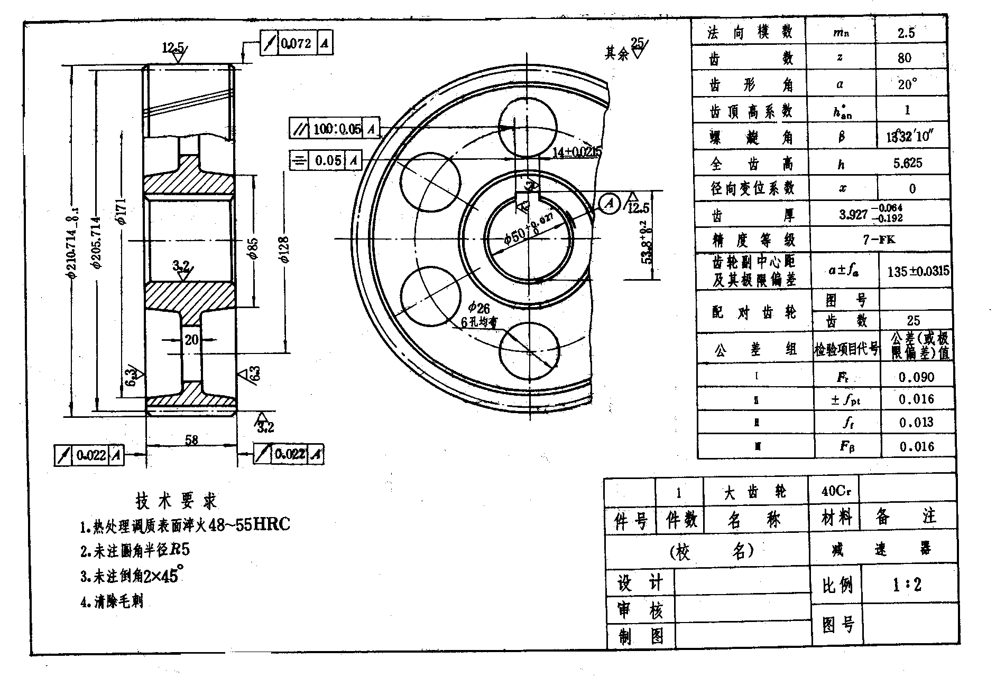

Slide 80
斜齿圆柱齿轮传动的强度计算
斜齿圆柱齿轮传动的特点
——1、斜齿轮传动的优点是因接触线倾斜，同时啮合的齿数多，重合度大，故传动平稳，噪音小，承载能力高，常用于速度较高的传动系统；斜齿轮传动的缺点是会产生轴向力,需安装能承受轴向力的轴承，使结构复杂化。
2、斜齿轮传动的法面参数为标准值。

Slide 81
斜齿轮的当量齿轮
c
当量齿轮
(d_{v}，Z_{v},m_{n}
,α_{n}=20°）
a
当量齿数
b
d_{v}
Z
Z_{v}=
=
m_{n}
cos³ β
提 示
因一对斜齿轮传动的，相当
于一对当量直齿轮传动（为
计算方便）。因此直齿轮强
度的分析与计算的结轮同样
可以运用到斜齿轮。
n
β
c
n
d

Slide 82
斜齿轮的齿面接触疲劳强度计算的不同点：
（与直齿轮的计算比较）
（1）节点的曲率半径按法面（ρ_{n1}、 ρ_{n2} ）计算；
（2）啮合的接触线是倾斜的，有利于提高接触疲劳强度，
为计入这一影响，引入螺旋角系数：
Z_{β}= cosβ
（3）重合度大，传动平稳。接触线总长度随啮合位置不同而变化。
最小接触线长度 L_{min}=
b
Z_{ε}² cosβ_{b}
4－ε_{α}
ε_{β}
ε_{α}
重合度系数 Z_{ε}=
（1－ ε_{α} ）＋
3
式中ε_{α} 、ε_{β} ——端面重合度和纵向重合度。
若ε_{β}≥1，取ε_{β} =1

Slide 83
斜齿轮的齿面接触疲劳强度计算公式：
2KT₁
u±1
校核公式：
σ_{H} =
Z_{E}Z_{H}Z_{ε}Z_{β}
.
≤σ_{H p}
bd₁²
u
3
2KT₁
Z_{E}Z_{H}Z_{ε}Z_{β}
2
d₁≥
.
u±1
（ ）
设计公式:
ψ_{d}
u
σ_{Hp}

Slide 84
斜齿轮的齿根弯曲疲劳强度计算的不同点：
（与直齿轮的计算比较）
（1）由于啮合的接触线是倾斜的，所以往往发生局部折断；
（2）由于在啮合过程中，接触线和危险面的位置都在不断变化，
故齿根应力很难精确计算，只能近似按轮齿法面展开的当
量直齿圆柱齿轮进行计算。
（3）由于啮合的接触线是倾斜的，有利于提高弯曲强度，
为计入这一影响，引入螺旋角系数：

Slide 85
斜齿轮的齿根弯曲疲劳强度计算公式：
2KT₁
校核公式：
σ_{F}=
Y_{Fa}Y_{sa}Y_{ε} Y_{β}
≤σ_{Fp}
bd₁m_{n}
设计公式：
3
2KT₁ cos²β
m_{n}≥
Y_{Fa}Y_{sa}Y_{ε} Y_{β}
Ψ_{d} Z₁²σ_{Fp}

Slide 86
直齿圆锥齿轮传动的强度计算
圆锥齿轮传动的特点
1、圆锥齿轮传动用于传递两相交轴之间的运动和动力，有
直齿、斜齿和曲线齿之分，最常用的是直齿。两轴的交
角最常用的是90°。
2、由于锥齿轮的理论轮廓线为球面渐开线，而实际加工出
的的齿形有较大的误差，不易获得高精度，故传动中会
产生较大的振动和噪音，因此一般锥齿轮传动仅用于低速。
3、锥齿轮的大端的模数为标准模数，几何尺寸按大端计算。

Slide 87
B
锥齿轮的当量齿轮
r₂
真实齿数（Z）
O
O₂
δ₂
δ₁
A
r_{v2}
r_{v2}
C
O₂
O₂
r₁
以O₁C和O₂C为分
度圆半径，以齿
宽中点平均模数
m_{m}为模数，取标
准压力角，按圆
柱齿轮画出两扇
形的齿廓
O₁
将齿宽中点处的背锥
O₁CA和O₂CB
展开为两个平面扇形
将两扇形补足为
完整的圆柱齿轮
（齿数增加为Z_{V1 、}Z_{V2} ）
r_{v1}
可得当量齿数：
r_{v1}
Z₁
O₁
Z_{V1}
O₁
=
cosδ₁
Z₂
当量齿轮
(m_{m、}d_{v 、}Z_{V}）
Z_{V2}
=
cosδ₂

Slide 88
锥齿轮的齿面接触疲劳强度计算公式
——按齿宽中点处当量直齿圆柱齿轮计算，并取有效齿宽为0.85b。
4.7KT₁
校核公式：
σ_{H} =
Z_{E}Z_{H}
≤σ_{Hp}
ψ_{R}(1-0.5 ψ_{R}) ² d₁³ u
3
Z_{E}Z_{H}Z_{ε}
2
4.7KT₁
（ ）
设计公式:
d₁≥
ψ_{R}(1-0.5 ψ_{R}) ² u
σ_{H p}
计算说明：
按当量直齿轮查取系数或计算。

Slide 89
锥齿轮的弯曲疲劳强度计算公式
——按当量直齿圆柱齿轮计算，并取有效齿宽为0.85b。
4KT₁
Y_{Fa}Y_{sa}
校核公式：σ_{F}=
ψ_{R}(1-0.5 ψ_{R}) ² Z₁ ² m³
u ² +1
≤σ_{Fp}
3
4KT₁
Y_{Fa}Y_{sa}
设计公式:
m≥
ψ_{R}(1-0.5 ψ_{R}) ² Z₁ ² σ_{Fp}
u ² +1

Slide 90
齿轮传动的效率和润滑
闭式齿轮传动的效率
η=η₁η₂η₃
式中 η₁——啮合效率；
η₂——搅油损失效率；
η₃——轴承效率。
采用滚动轴承时齿轮传动的平均效率
精度等级和结构型式
传动类型
6、7级精度，闭式
8级精度，闭式
脂润滑，开式
圆柱齿轮传动
圆锥齿轮传动
0.98 0.97 0.95
0.97 0.96 0.94

Slide 91
◆当V≤12m/s时——油池润滑，自然冷却。
大齿轮侵入油池一定深度，齿轮运转时，将润滑
油带入啮合区，同时，
将润滑油甩到箱壁上
（V≥2m/s)，既可借
此润滑轴承，又可达
到散热的目的。
齿轮润滑

Slide 92
◆为减少齿轮运动阻力(防止搅油损失过大)和油的温升,齿轮侵油深度一般为:
(不小于)
h
h=1个齿高≥10mm
H
当速度较低时(V=0.5~0.8m/s)侵油深度可大些:
h=1/6的齿轮半径
◆为防止沉渣泛起,大齿轮的齿顶到箱底应保证:
H≥30~50mm

Slide 93
◆油沟开设:
两种油沟:
润滑油沟
回油沟
a
b
油沟尺寸:
b=6~10mm
Ｃ
c=3~5mm
a=5~8mm(铸造)
a=3~5mm(机加工)

Slide 94
◆多级减速器中，应尽量使各级传动侵入油中深度接近相等。
若低速级大齿轮侵油太深，则高速级齿轮可采用惰轮蘸油润滑

Slide 95
◆当V>12m/s时——最好采用喷油润滑。即用
油泵直接将油润滑油喷到齿轮的啮合区。

Slide 96
表6.10 齿轮传动荐用的润滑油运动粘度ν _{40°C}
圆周速度V（m/s）
齿轮材料
＜0.5 0.5~1 1~2.5 2.5~5 5~12.5 12.5~25 ＞25
铸铁、青铜
钢
渗碳、表面淬火
320 220 150 100 80 60 -
σ_{B}=450MPa~1000MPa
σ_{B}=1000MPa~1250MPa
σ_{B}=1250MPA~1600MPa
500 320 220 150 100 80 60
500 500 320 220 150 100 80
1000 500 500 320 220 150 100
1000 500 500 320 220 150 100

Slide 97
齿轮的构造
●当轴径d_{s}与齿轮分度圆直径 d相差很小（d＜1.8 d_{s})时,可将齿
轮和轴做成整体，即齿轮轴。
d
d_{s}
（齿轮轴）
提示：当齿轮齿顶圆或齿根圆小于轴径时,只能用滚刀加工。
d_{f}
d_{s}
d_{s}
d_{f}
d_{f}
d_{s}
>
d_{f}
d_{s}
<

Slide 98
●当齿轮齿根圆大于轴径,
且: X≥2.5×m时，
为加工方便，节省贵重
材料，齿轮与轴可分开
制造。
X
X

Slide 99
● 顶圆直径d_{a}≤500mm的齿轮可以是锻造（重要的齿轮)
或铸造。锻造齿轮常采用圆盘式（辐板式）结构。
C=0.3
d₀
L =(1.2~1.5) d_{s}
d_{a}
D₁=1.6d_{s}
ds
D₁
D₂
D₀
D₂=d_{a}-10m_{n}
D₀=（ D₁+ D₂ ）
c
d₀=0.25（ D₂- D₁ ）
b
L
锻造齿轮结构——圆盘式
辐板上开孔的目的：
便于加工时装夹和
减轻重量
●对较小的齿轮可制成实心的

Slide 100

●顶圆直径d_{a}≥400mm的齿轮常用铸铁或铸钢。铸造齿轮常采用轮辐式结构。
铸造齿轮结构——轮辐式

Slide 101
●对尺寸很大的齿轮，为节省贵重钢材，常采用齿圈套装于
轮心上的组合结构，齿圈用较好的钢材，轮心用铸铁或铸
钢，两者用过盈连接，在配合接缝上加装4~8个紧定螺钉。
20
1
5
°
1×45
组合结构的齿轮
●对单件生产的大齿轮也可采用焊接结构。

Slide 102
小结
sum up our study

